Slide 1



心搏骤停院前急救

Slide 2
一、什么是心搏骤停
主目录Menu
二、院前急救方法
三、心肺复苏操作

Slide 3
心搏骤停（cardiac arrest，CA）是指：患者的心脏在正常或无 重大病变的情况下，受到严重打击引起的心脏有效收缩和泵 血功能突然停止。CA导致循环中断，引起全身严重缺血缺氧。 心搏骤停是心功能的突然丧失。患者可能有心脏病，也可能 尚未被诊断为心脏病。心搏骤停也称为突发性心搏骤停或意 外性心搏骤停。若及时采取正确有效的复苏措施，有可能恢 复，否则可导致死亡。 猝死是指平素健康的人或病情稳定或正在改善中的患者，突 然发生意料之外的循环呼吸停止，在发病6小时内死亡。由心 血管病变引发的猝死又称心源性猝死。
心搏骤停
一、心搏骤停定义

Slide 4
导致心搏骤停的原因可分为两大类： ①心源性心搏骤停，因心脏本身的病变所致； 1、冠心病 由冠心病所致的猝死，男女比例为3~4 ∶1，大多数发生在急性症状发作1小时内。 2 、心肌病变 急性病毒性心肌炎及原发性心肌病常并发室性心动过速或严重的房室传导阻滞，易导致心搏骤停。 3 、主动脉疾病 主动脉瘤破裂，夹层动脉瘤，主动脉发育异常。 ②非心源性心搏骤停，因其他疾患或因素影响到心脏所致。
心搏骤停
一、心搏骤停原因

Slide 5
②非心源性心搏骤停，因其他疾患或因素影响到心脏所致； 1、呼吸停止 如气管异物，烧伤或烟雾吸入致气道组织水肿，溺水和窒息等所致的气道阻塞，脑卒中，巴比妥类药物过量及头部外伤等均可致呼吸停止。此时气体交换中断，心肌和全身器官组织严重缺氧，可导致心搏骤停。 2 、严重的电解质与酸碱平衡失调 体内严重缺钾和严重高血钾均可使心搏骤停。严重的高血钙也可致传导阻滞，室性心律失常甚至发生室颤。严重的高血镁也可引起心脏停搏。酸中毒时细胞内钾外移，减弱心肌收缩力，又使血钾增高，也可发生心搏骤停。 3 、药物中毒或过敏 4、突然的意外事件 电击伤、溺水、自缢 5、麻醉和手术意外 麻醉剂量过大、肌肉松弛剂使用不当，低温麻醉温度过低
心搏骤停
一、心搏骤停原因

Slide 6
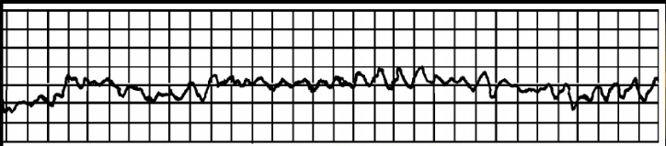

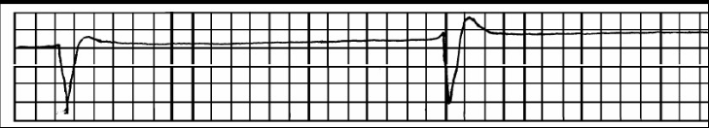
根据心脏活动情况及心电图表现，心搏骤停可分为三种类型： （一）心室颤动又称室颤。心室肌发生极不规则的快速而又不协调的颤动；若颤动波波幅高并且频率快，较容易复律；若波幅低并且频率慢，则复律可能性小，多为心脏停顿的先兆。 （二）心脏停搏又称心室静止。心房、心室肌完全失去电活动能力，心电图上房室均无激动波可见，呈一直线。 （三）心电-机械分离指心肌仍有生物电活动，而无有效的机械功能，断续出现慢而极微弱且不完整的“收缩”情况。 以上三种类型，在心电和心脏活动方面各有其特点，但共同的结果是心脏丧失有效收缩和排血功能，使血液循环停止而引起相同的临床表现。 其中以室颤为最常见。室颤多发生于急性心肌梗死早期或严重心肌缺血时，是冠心病猝死的常见原因，也见于外科心脏手术后，其复苏成功率最高。
心搏骤停
一、心搏骤停类型

Slide 7
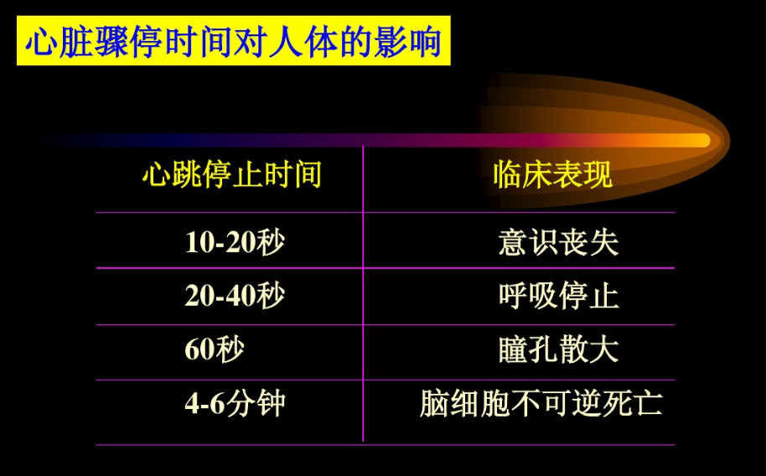
1、意识突然丧失或伴有短阵抽搐； 2、股动脉或颈动脉搏动消失，血压测不出； 3、心音消失； 4、呼吸断续，呈叹息样，后即停止，多发生在心搏骤停后30S内； 5、瞳孔散大； 6、面色苍白兼有青紫； 最可靠而出现较早的临床征象是意识突然丧失伴有大动脉（如颈动 脉、股动脉）搏动消失。此两个征象存在，心搏骤停的诊断即可成立，并应立即进行初步急救。
心搏骤停
一、心搏骤停临床表现

Slide 8
院前急救是指在院外对急危重症病人的急救，广义的院前急救是指患者在发病时由医护 人员或目击者在现场进行的紧急抢救，而狭义的院前急救是指具有通讯器材、运输工具 和医疗基本要素所构成的专业急救机构，在病人到达医院前所实施的现场抢救和途中监 护的医疗活动。
院前急救
一、院前急救定义

Slide 9
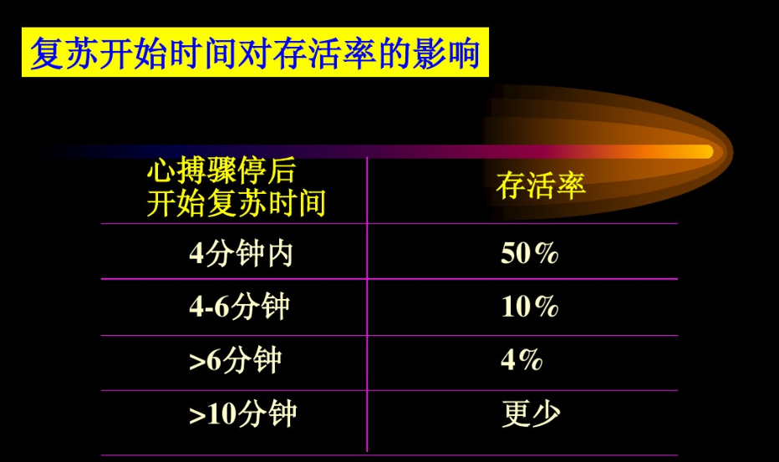
第一发现/救援者首先应该采取一些必要的措施，使病员处于相对稳定的状态；拨打急救中心电话，呼叫救护车并守候在病员身边，等待救护车的到来；救护车到达后，急救医生将会采取许多措施来延缓病员的病情，延长病员的生命，使其在到达医院时具备更好的治疗条件。比如在现场利用便携式心脏起博器、救护车车载供氧系统、气管切开术等等手段实施心肺复苏；对于外伤施行消毒、包扎；利用急救固定器械对可能发生骨折的部位实施临时固定等等。 院前急救对于突发疾病或者遭遇意外创伤的病员来说，至关重要，甚至关系到病员的生命能否延续。
院前急救
一、院前急救的症状

Slide 10
院前急救是采用及时有效的急救措施和技术，最大限度地减少伤病员的疾苦，降低致死率，减少死亡率，为医院抢救打好基础。经过院前急救能存活的伤病员优先抢救，这是总的原则。 （一）立即使伤病员脱离险区 1.先复苏后固定原则 遇到有心搏骤停又有骨折者，应首先使心肺脑复苏，直到心跳、呼吸恢复后，再进行固定的原则。 2.先止血后包扎的原则 遇到大出血又有创口者，首先立即用指压、止血带或药物等方法止血，接着再消毒创口进行包扎的原则 3.先重伤后轻伤的原则 遇到垂危的和较轻的伤病员时，就优先抢救危重者，后抢救较轻的伤病员。
院前急救
一、院前急救原则

Slide 11
（二）先救命后治病的原则 经过院前急救能存活的伤病员应优势救治，以救命为本，生命支持和对症治疗为主。 院前急救因抢救的时间有限，环境不稳定，无更多的辅助设备和良好的技术条件作 鉴别诊断，故在现场很难明确诊断，只能以对症治疗为主。当救护人员到达现场后， 在短短的几分钟时间内要作出大致的诊断，并迅速而果断地处理威胁伤病员生命的 伤情或症状，挽救伤病员的生命或减轻其剧烈痛苦。 （三）急救与呼救同时进行 在遇到成批伤病员时，又有多人在现场的情况下，分工合作，以尽快地争取到急救 外援。
院前急救
一、院前急救原则

Slide 12
（四）搬运与医护一致性的原则 医护和抢救应任务、要求步调一致，在完成任务指标一致的情况下进行。搬运和医护一致， 能减少痛苦，减少死亡，安全到达目的地。 （五）争分夺秒，就地取材 院前急救常在无齐备的抢救器材、药品等情况下进行，因此就地取材，机动、灵活地寻找 代用品，才能为伤病员赢得抢救时机，避免给伤病员带来更大的灾难和不可挽救的恶果。 （六）加强途中监护并详细记录 为防止前后重复、遗漏和其他差错，确保现场急救措施完善，应正规填写规定的医疗文本， 并妥善保管，做好交接工作，使前、后医疗急救有文字依据。
院前急救
一、院前急救原则

Slide 13
院前急救应采取的处置步骤是：心肺复苏、止血包扎、躯干及肢体固定，然后才是搬运至 救护车上。尤其是对于脊柱损伤以及骨折的伤员，在没有固定的情况下进行搬运，极易导 致伤员的二次损伤，严重者可能导致伤员高位截瘫或者体内大出血,出血过多就会死亡。 院前急救分为基础生命支持(basic life support, BLS)又称初步急救或现场急救，目的是在心脏骤停后，立即以徒手方法争分夺秒地进行复苏抢救，以使心搏骤停病人心、脑及全身重要器官获得最低限度的紧急供氧（通常按正规训练的手法可提供正常血供的25%—30%）。 高级生命支持（advanced life support, ALS）又称二期复苏或高级生命维护，主要是在基础生命支持基础上应用器械和药物，建立和维持有效的通气和循环，识别及控制心律失常，直流电非同步除颤，建立有效的静脉通道及治疗原发疾病。
院前急救
一、院前急救步骤

Slide 14
心肺复苏术是心跳、呼吸骤停和意识丧失等意外情况发生时，给予迅速而有效的人工呼 吸与心脏按压使呼吸循环重建并积极保护大脑，最终使大脑智力完全恢复。简单地说， 通过胸外按压、口对口吹气使猝死的病人恢复心跳、呼吸。
心肺复苏
一、心肺复苏定义

Slide 15
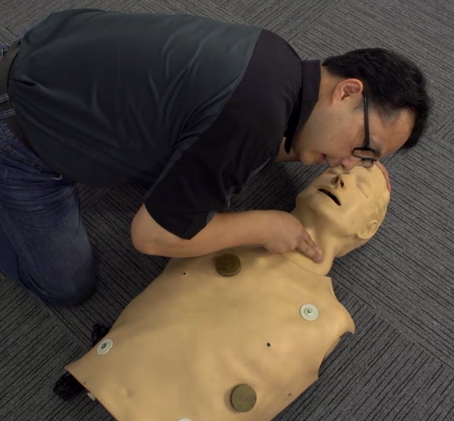
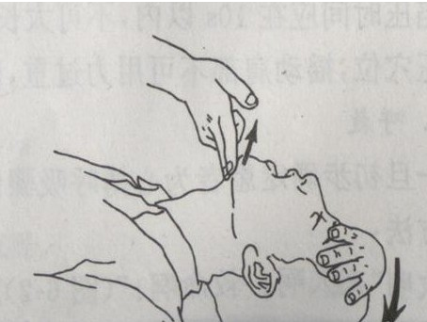
第一步、评估意识：轻拍患者双肩、在双耳边呼唤(禁止摇动患者头部，防止损伤 颈椎)。如果清醒(对呼唤有反应、对痛刺激有反应)，要继续观察，如果没有反应 则为昏迷，进行下一个流程 第二步、求救：高声呼救：“快来人啊，有人晕倒了。”接着联系打120求救，立 即进行心肺复苏术。注意：保持冷静，待120调度人员询问清楚再挂电话。 第三步、检查及畅通呼吸道： 1．仰面抬颈法 病人去枕，术者位于病人一侧，一手置病人前额向后加压，使 头后仰，另一手托住颈部向上抬颈。 2．仰面举颏法 术者位于病人一侧，一手置病人前额向后加压使头后仰，另一 手（除拇指外）的手指置于下颏外之下颌骨上，将颏部上举。注意勿压迫颌下 软组织，以免压迫气道。
心肺复苏
二、心肺复苏操作流程

Slide 16
心肺复苏
二、心肺复苏操作流程
第四步、人工呼吸：判断是否有呼吸：一看二听三感觉(维持呼吸道打开的姿势，将耳部放在病人口鼻处)，一看：患者胸部有无起伏；二听:有无呼吸声音；三感觉：用脸颊接近患者口鼻，感觉有无呼出气流。如果无呼吸，应立即给予人工呼吸2次，最好能找一块干净的纱布或手巾，该在患者的口部，防止细菌感染。施救者一手捏住患者鼻子，大口吸气，屏住，迅速俯身，用嘴包住患者的嘴，快速将气体吹入。与此同时，施救者的眼睛需观察患者的胸廓是否因气体的灌入而扩张，气吹完后，松开捏着鼻子的手，让气体呼出，这样就是完成了一次呼吸过程。每分钟平均完成12次人工呼吸。

Slide 17
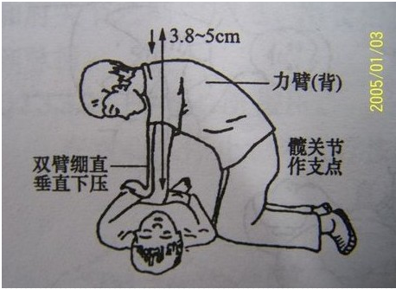
心肺复苏
二、心肺复苏操作流程
第五步、胸外心脏按压：心脏按压部位——胸骨下半部，胸部正中央，两乳头连线中点。施救者以一手叠放于另一手手背，十指交叉，将掌根部置于刚才找到的位置，依靠上半身的力量垂直向下压，胸骨的下陷距离约为4-5厘米，双手臂必须伸直，不能弯曲，压下后迅速抬起，频率控制在每分钟80-100次。 注意事项：必须控制力道，不可太过用劲，因为力道太大
容易引起肋骨骨折，从而造成肋骨刺破心肺肝脾等重要脏
器。老人的骨质本身就脆，更要加倍注意。
持续2分钟的高效率的CPR：以心脏按压：人工呼吸=30:2的
比例进行，操作5个周期。（心脏按压开始送气结束）

Slide 18
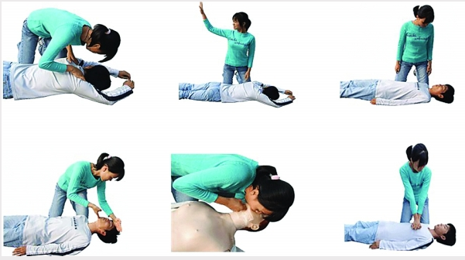
心肺复苏
三、心肺复苏操作流程

Slide 19
（三)步骤 1、检查患者清醒程度：无反应，呼叫救援；有反应，迅速检查伤势及呼救 2、畅通气道，检查呼吸：无呼吸，打开气道；有呼吸，维持气道通畅及呼救；气道不通畅，清除异物；气道通畅，检查颈动脉 3、检查颈动脉：有搏动，施行人工呼吸；无搏动，施行心肺复苏术 （四）心肺复苏术施行有效 1、恢复自主的呼吸和脉搏； 2、有知觉，反应及呻吟等。 （五）终止心肺复苏术的条件 1、已恢复自主的呼吸和脉搏；2、有医务人员到场； 3、操作者已筋疲力尽而无法再施行心肺复苏术； 4、心肺复苏术持续一小时之后，患（伤）者瞳孔散大固定，心电活动、呼吸不恢复，表示脑及心脏死亡。
心肺复苏
四、心肺复苏方法

Slide 20
电击除颤是终止心室颤动的最有效方法，应早期除颤。有研究表明，绝大部分心搏骤停是由心室颤动所致，75%发生在院外，20%的人没有任何先兆，而除颤每延迟1分钟，抢救成功的可能性就下降7%～10%。 基本操作：立即将电极板涂导电糊或垫以生理盐水浸湿的纱布，按照电极板标示分别置于胸骨右缘第2～3肋间和胸前心尖区或左背。 选择按非同步放电钮。按充电钮充电到指定功率，明确无人与病人接触。同时按压两个电极板的放电电钮，此时患者身躯和四肢抽动一下，通过心电示波器观察患者的心律是否转为窦性。
心肺复苏
五、除颤

Slide 21
重要内容 1 、单人急救应采用的院前程序确定成人患者无反应，应该首先打电话，目的是急救人员带来自动除颤仪(AED)。对无反应婴儿或儿童，应该“首先行CPR”，约5 个循环CPR 后再求救。 2 、如果患者没有呼吸，急救人员应给2 次人工呼吸，并应立即开始30 次胸外接压与2 次人工呼吸周而复始的CPR。在启动急救系统(EMS)专业人员携AED （除颤器）抵达前，急救人员应不间断地CPR。 3 、每2 分钟急救人员应相互轮换按压。 5 、当急救人员目击成人心脏骤停，且现场有立即行AED 条件，应尽快使用AED。此建议适用于在医院工作或现场有AED 机构中的急救人员和医护人员。现场有1 位急救人员以上者，在用AED 前，1 位应行CPR，另1 位打开AED 开关和贴附AED 电极，并在仪器分析患者心律前，另一位急救人员应继续行CPR。
心肺复苏
四、心肺复苏方法

Slide 22

感谢您的聆听！
THANK YOU!

